Slide 1
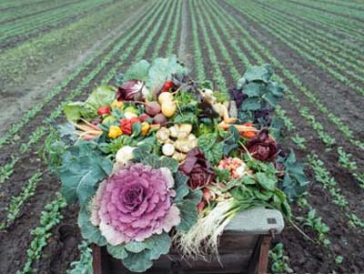
Carboidratos

Slide 2
INDISPONÍVEIS

Slide 3
INDISPONÍVEIS
POLISSACARÍDEOS ESTRUTURAIS
Gomas
Substâncias pécticas
Hemicelulose
Celulose
Lignina
(amido resistente)

Slide 4
DEFINIÇÃO
Fibras dietéticas ou fibras alimentares constituem a soma de todos os polissacarídeos de vegetais da dieta (Celulose, hemicelulose, substâncias pécticas, gomas e mucilagens) e a lignina, que não são hidrolisados pelas enzimas do trato digestivo humano

Slide 5
IMPORTÂNCIA
As fibras alimentares desempenham importantes papéis na proteção da saúde do homem. Proporciona aumento do volume fecal e melhora o trânsito intestinal, seu consumo adequado vem sendo associado à prevenção e tratamento de várias patologias, tais como diabetes, aterosclerose, além das doenças do trato gastrointestinal como obstipação, diverticulite e hemorróida

Slide 6
INDISPONÍVEIS
Lignina – não é um carboidrato propriamente dito, mas está associada aos carboidratos da parede celular de plantas
Tem propriedade de ligação similares a outros constituintes das fibras
Composto de polímeros de ligações cruzadas de alcóois aromáticos derivados de fenilpropano

Slide 7
INDISPONÍVEIS
AMIDO RESISTENTE
Fisiologicamente similar aos constituintes de fibra dietética o qual não é metabolizado para energia no sistema digestivo superior
Aceitação parcial como constituinte das fibras

Slide 8
INDISPONÍVEIS
Normalmente sua natureza química é mais complexa do que o dos carboidratos disponíveis
O mais simples é a celulose – ligação β-1:4
Contêm ácidos urônicos resultados da oxidação de um açúcar correspondente
Ácido glicurônico - glicose

Slide 9
INDISPONÍVEIS
PECTINAS – polímeros de ácidos galacturônico
GOMA – algas marinhas – polímeros simples e compostos – galactose, ácido galacturônico e ácido manurônico

Slide 10
CLASSIFICAÇÃO DAS FONTES
FIBRAS | ORIGEM | SOLUBILIDADE | FONTES
Celulose | Parede celular | Insolúvel | Farelo de trigo, leguminosas (cascas) grãos e verduras
Hemicelulose | Parede celular | Insolúvel/Solúvel
Pectina | Material celular | Solúvel | Maçã, morango, frutas cítricas
Gomas e Mucilagens | Secreção vegetal | Solúvel | Aveia, cevada, leguminosas
Lignina | Parede celular | Insolúvel | hortaliças

Slide 11
AMIDO RESISTENTE
Amido = amilose + amilopectina
Amilose – ligações glucosídicas α-1,4
Amilopectina – ligações glucosídicas α-1,4 e α-1,6

Slide 12
AMIDO RESISTENTE
Digestibilidade:
Fatores intrínsecos:
Amido-lipídeo
Amido-proteína
Fatores extrínsecos:
Tempo de mastigação
Tempo do alimento no trato digestivo
Concentração de enzima no intestino
Quantidade de amido presente no alimento

Slide 13
AMIDO RESISTENTE
4 tipos de AR:
AR₁: fisicamente inacessível
AR₂: grânulos de amido resistente
AR₃: Amido retrogradado
AR₄: amido modificado

Slide 14
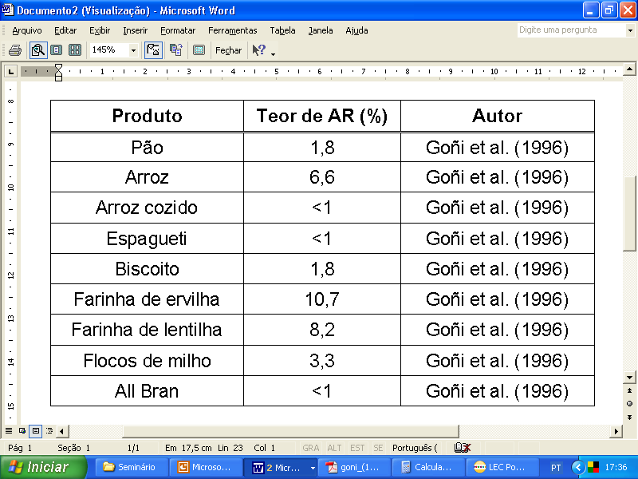

Slide 15
DETERMINAÇÃO
Métodos gravimétricos
Métodos enzímicos-gravimétricos
Métodos enzímicos-químicos
Por cromatografia à gás
Por espectrofotometria
Por cromatografia líquida de alta eficiência

Slide 16
DETERMINAÇÃO DE FIBRA BRUTA
Inicialmente determinação de fibra bruta
Mede apenas uma fração das fibras alimentares totais
Perde: gomas, mucilagens e pectina da amostra
Pode representar menos de 1/7 das fibras totais do alimento

Slide 17
DETERMINAÇÃO
ALIMENTOS | FIBRA BRUTA | FIBRA ALIMENTAR
Alface | 0,7 | 1,5
Cenoura | 1,0 | 3,2
Feijão (cozido) | 0,9 | 7,9
Laranja | 0,4 | 2,0
Tomate (cru) | 0,6 | 1,5

Slide 18
DETERMINAÇÃO FIBRA BRUTA
Desengordurar a amostra
Meio ácido - ácido sulfúrico
Meio alcalino – hidróxido de sódio
secagem
Resultando em resíduo orgânico não digerido
Mufla, diferença de peso

Slide 19
DETERMINAÇÃO DE FIBRA BRUTA
Alguns autores sugerem a retirada do tratamento alcalino
Scharrer – emprega reagente contendo ácido acético, nítrico e tricloroacético para cereais e derivados com menos que 1% de fibra bruta

Slide 20
DETERMINAÇÃO DE FIBRA BRUTA
Digestão simples com ácido dimetilsulfóxido e fórmico para pão marrom
Na farinha e no pão deve ter mínimo de 0,6% de fibra na matéria seca

Slide 21
DETERMINAÇÃO GRAVIMÉTRICA
Métodos iniciais
Práticos
Desvantagem – subestimar
Principalmente a fibra solúvel não é determinada
Não deve ser utilizado para quantificar fibras em alimentos humanos
Tabelas de composição de alimentos -cuidado

Slide 22
DETERMINAÇÃO GRAVIMÉTRICA
É utilizado para a determinação da proporção de casca presente em
alimentos como o cacau e a pimenta, cascas de nozes, caroços de frutas
As fibras aumentam com a idade da planta – possibilidade de taxar a maturidade da planta pela quantificação da fibra bruta

Slide 23
DETERMINAÇÃO
FIBRA DETERGENTE ÁCIDO
Solubilização do conteúdo celular e hemicelulose
Lignina e celulose, cutina, minerais e sílica
Fracionamento da lignina – H₂SO₄ 72% ou permanganato de potássio (mais rápido, menos corrosivo, menos afetado) porém não pode ser medida a cutina

Slide 24
DETERMINAÇÃO
LIGNINA
Varia de 4 a 12% porém pode chegar em forragens mais fibrosas à 20% da MS.
Temperatura acima de 55ºC forma complexo com hemicelulose e proteína, aumentando o teor de lignina

Slide 25
DETERMINAÇÃO
FIBRA DETERGENTE NEUTRO
Conteúdo celular é solúvel
Perde-se proteínas, gorduras, carboidratos solúveis, pectina e outros constituintes solúveis em água
Celulose, hemicelulose, lignina e proteína lignificada
Fração menos digerível pelos microrganismos do rumen

Slide 26
DETERMINAÇÃO
Subtração da fibra detergente neutro da fibra detergente ácido se encontra o teor de hemicelulose (polímero de pentose) e algumas hexoses e ácidos urônicos
Celulose pode ser dissolvida em ácido sulfúrico ou fosfórico concentrado

Slide 27
DETERMINAÇÃO
Métodos enzimáticos gravimétricos
Medem as frações insolúveis e solúveis das fibras
Fibra solúvel e insolúvel em conjunto ou separadas
Métodos colorimétricos utilizando espectrofotômetros

Slide 28
DETERMINAÇÃO
Problemas em algumas determinações
Inclusão de materiais ou substâncias que não fibra
Amido resistente
Cabelo e pelos
Produtos da reação de Maillard – constituintes insolúveis

Slide 29
DETERMINAÇÃO
Baixa reprodutibilidade
Baixa exatidão
Superestimar quando tem amido resistente
Remoção do amido antes da execução do método
Medida de ácidos urônicos remanescentes - colorimetricamente

Slide 30
DETERMINAÇÃO
COLORIMÉTRICO ENGLYST
Tratamento com dimetil sulfóxido para deixar disponível para a digestão alguns amidos resistentes
Enzimas pancreatina e pululanase
Etanol precipita fibra solúvel
Hidrólise do resíduo para liberação de açúcares e ácidos urônicos

Slide 31
DETERMINAÇÃO
Reação colorimétrica com ácido DNS e comparado com padrões
Total é calculado como polissacarídeo não amiláceo

Slide 32
METODOLOGIA DE GONI ET AL. (1996)
Procedimento analítico que tem como principais características:
a remoção de proteína e amido digerível;
solubilização e hidrólise enzimática do AR;
quantificação do AR como glucose liberada.

Slide 33
METODOLOGIA DE GONI ET AL. (1996)
Amostras com baixo teor de umidade são moídas (1mm).
Amostras com mais de 5% de gordura devem ser desengorduradas.
Determinação de AR em alimentos como consumidos evitar secagem, resfriamento ou armazenamento das amostras.

